Slide 1
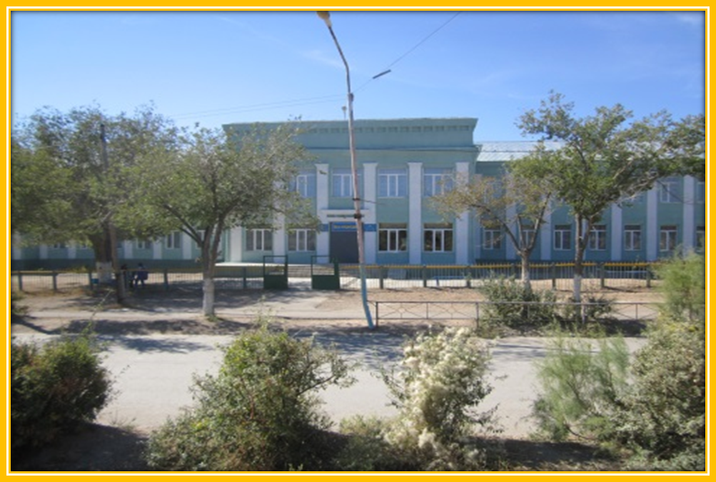
Бюджет КГУ "Общеобразовательная средняя школа №3 города Балхаш" ГУ "Отдел образования города Балхаш на 2020 год

Slide 2
Фонд заработной платы
Заработная плата и налоги 72 263 000-00

Slide 3
Коммунальные услуги
Электроэнергия – 250000-00
Холодное водоснабжение и отведение сточных вод – 50 000-00
Горячая вода и отопление – 1 000 000-00

Slide 4
Услуги связи
Услуги интернета – 1051680-00

Slide 5
Текущий ремонт
Текущий ремонт кровли – 10 640 000-00
Услуги тех.надзора по текущему ремонту кровли – 300 000-00

Slide 6
Приобретение основных средств
Ученическая мебель (2 комплекта) – 776809-60
Компьютер в комплекте (5 комп) – 917280-00
Мультимедийное оборудование (2 комп) – 893 760-00
Кабинет технологии для мальчиков – 6368095-00
Бесконтактный аппарат для дезинфекции рук – 138 000-00
Бактерицидный облучатель (8 шт) – 169055

Slide 7
Приобретение прочих запасов
Строиматериалы – 640395-00
Канцтовары – 252000-00
Бесконтактный термометр (2 шт), дезинфицирующие коврики (8 шт), маски (200 шт) – 84500-00

Slide 8
Питание
Питание малообеспеченных и остронуждающихся учащихся (37 детей) – 1130400-00

Slide 9
Из фонда всеобуча
Услуги интернета – 123800-00
Канцтовары (37 детей) – 185 000-00
Одежда (37 детей) – 740 000-00

Slide 10
Прочее
Прочие услуги и работы – 11708225-00

